Slide 1


分频多址的最大最小公平性预编码器设计：
信道知识不完善的影响
B. Lee and W. Shin, "Max-Min Fairness Precoder Design for Rate-Splitting Multiple Access: Impact of Imperfect Channel Knowledge," in IEEE Transactions on Vehicular Technology, vol. 72, no. 1, pp. 1355-1359, Jan. 2023.
汇报人：S230132172-叶锦
组员：S230132050-黄雨、S230101095-刘代远
S230131097-孙玉檬、S230132005-蔡文瑞
S230131004-常江、S230101067-孔维冬

Slide 2
目录/CONTENTS
01
02
03
04
论文背景与介绍
系统建模与问题提出
提出算法
仿真与总结

Slide 3
Part 01
论文背景与介绍

Slide 4
论文背景与介绍
由于RSMA（Rate-splitting multiple access）对不完美信道知识的鲁棒性，它已成为5g以上网络的鲁棒多址框架。RSMA的灵活性使其能够轻松控制公共数据流和专用数据流的功率部分，从而在各种多天线无线网络中获得比传统多址技术更好的性能。
该论文在预编码向量和共同速率部分上最大化所有用户的最小速率，通过这种方法，解决具有非凸性的max-min公平性问题，由于极大极小公平性问题具有非凸性，求解起来比较困难。为此，提出了一个基于SDR和CCP的松弛优化问题，将非凸问题转化为凸问题。

Slide 5
Part 02
系统建模与问题提出

Slide 6

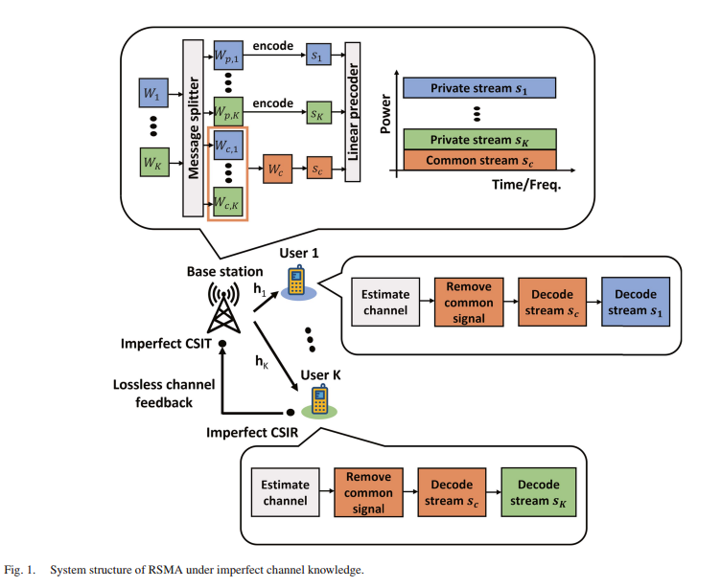














系统建模
发射信号：
：公共流符号预编码向量
：私有流符号预编码向量
传输信号功率约束以总功率Pt表示：
接收信号：
∈ = {1, 2,...,K}
BS到第k个用户的信道矢量：
发射功率约束：
如图所示，在RSMA中，第k个用户 分为公共消息 和私
有消息 。所有从 中分离出来的公共消息， 被组合成一个超公共消息 。然后将 编码为一个通用流，该流被设计为所有用户都可解码。每个私有消息都被编码到一个私有流中，该流只能由相应的用户解码。通用数据流可以通过SIC操作消除。因此，首先对公共数据流进行解码，然后对SIC操作私有数据流进行解码。

Slide 7
Part 03
提出算法

Slide 8







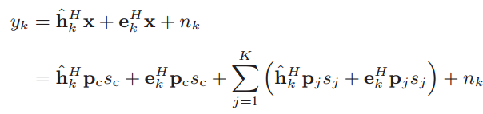
问题提出
Channel Knowledge Assumption
假设一个不完善CSIT和CSIR的通道模型：
第k个用户表示为：
，其中 为估计信道， 。根据信道期望 ，
得出信道协方差为
同时假设信道误差 的协方差矩阵为 接收信号可重新表示为：

Slide 9
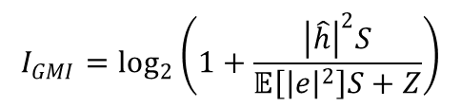

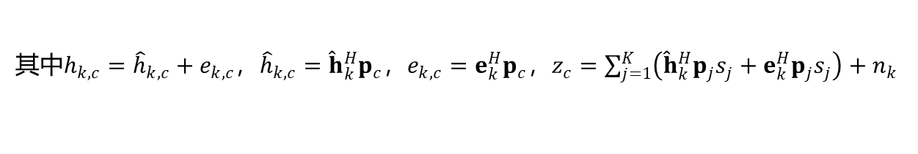

The Rate Derived From Imperfect CSIR
由于每个用户不能具有关于信道的准确信息，为了解决在不完美的CSIR下指示接收机的可实现速率问题，本文应用了广义互信息(GMI）。
当输入信号s遵循高斯分布，输出信号：
$$y=hs+z$$
$h$是衰落系数，$z$是附加噪声，$h=\hat{h}+e$，$𝔼\left[h\right]=\hat{h}$，$e∼𝒞𝒩\left(0,σ_{h}^{2}\right)$，在不完美信道下的GMI定义为：
$$I_{GMI}=\log_{2}\left(1+\frac{{\left|\hat{h}\right|}^{2}S}{𝔼\left[{\left|e\right|}^{2}\right]S+Z}\right)$$
$𝔼\left[{\left|e\right|}^{2}\right]=σ_{h}^{2}$，将GMI应用于不完全信道知识场景下的RSMA，接收信号方程表示为：
$$y_{k}=h_{k,c}s_{c}+z_{c}={\hat{h}}_{k,c}s_{c}+e_{k,c}s_{c}+z_{c}$$
其中$h_{k,c}={\hat{h}}_{k,c}+e_{k,c}，{\hat{h}}_{k,c}={\hat{h}}_{k}^{H}p_{c}，e_{k,c}=e_{k}^{H}p_{c}，z_{c}=\sum_{j=1}^{K}{\left({\hat{h}}_{k}^{H}p_{j}s_{j}+e_{k}^{H}p_{j}s_{j}\right)+n_{k}}$

Slide 10

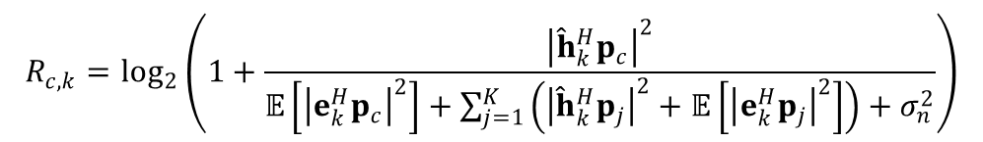
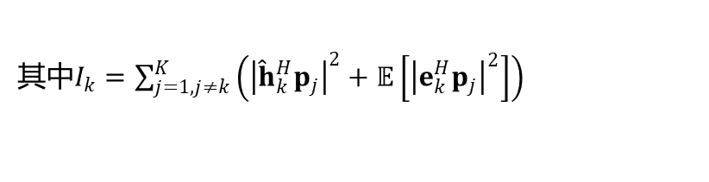
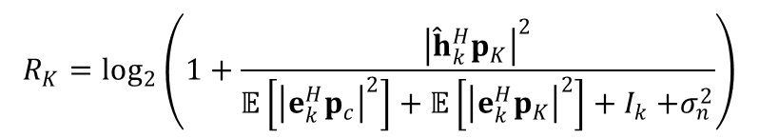
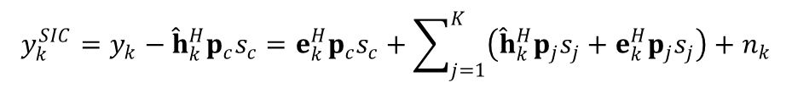
公共流速率表示为：
$$R_{c,k}=\log_{2}\left(1+\frac{{\left|{\hat{h}}_{k}^{H}p_{c}\right|}^{2}}{𝔼\left[{\left|e_{k}^{H}p_{c}\right|}^{2}\right]+\sum_{j=1}^{K}{\left({\left|{\hat{h}}_{k}^{H}p_{j}\right|}^{2}+𝔼\left[{\left|e_{k}^{H}p_{j}\right|}^{2}\right]\right)+σ_{n}^{2}}}\right)$$
其中$𝔼\left[{\left|e_{k}^{H}p_{j}\right|}^{2}\right]$=$p_{J}^{H}Φ_{k}p_{j}，𝔼\left[{\left|e_{k}^{H}p_{c}\right|}^{2}\right]=p_{c}^{H}Φ_{k}p_{c}$
公共速率：
$$R_{c}≜\min_{k}{R_{c,k}}$$
由于所有用户获得的是估计的信道而不是实际信道的知识，所以不能完全消除公共流。因此，应用SIC之后的接收信号被导出为:
$$y_{k}^{SIC}=y_{k}−{\hat{h}}_{k}^{H}p_{c}s_{c}=e_{k}^{H}p_{c}s_{c}+\sum_{j=1}^{K}{\left({\hat{h}}_{k}^{H}p_{j}s_{j}+e_{k}^{H}p_{j}s_{j}\right)+n_{k}}$$
与公共流类似，可以得到私有流速率为：
$$R_{K}=\log_{2}\left(1+\frac{{\left|{\hat{h}}_{k}^{H}p_{K}\right|}^{2}}{𝔼\left[{\left|e_{k}^{H}p_{c}\right|}^{2}\right]+𝔼\left[{\left|e_{k}^{H}p_{K}\right|}^{2}\right]+I_{k}{+σ}_{n}^{2}}\right)$$
其中$I_{k}=\sum_{j=1,j≠k}^{K}{\left({\left|{\hat{h}}_{k}^{H}p_{j}\right|}^{2}+𝔼\left[{\left|e_{k}^{H}p_{j}\right|}^{2}\right]\right)}$

Slide 11
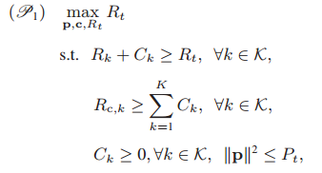
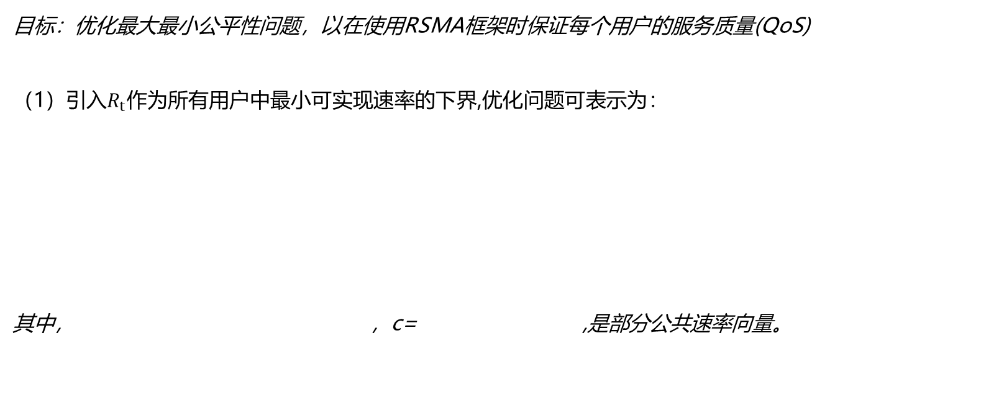
目标：优化最大最小公平性问题，以在使用RSMA框架时保证每个用户的服务质量(QoS)
（1）引入$R_{t}$作为所有用户中最小可实现速率的下界,优化问题可表示为：
其中， ，c= ,是部分公共速率向量。

Slide 12

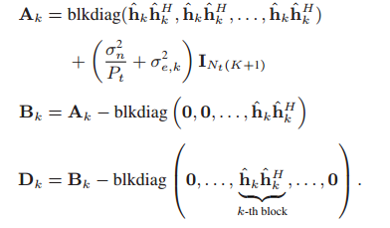
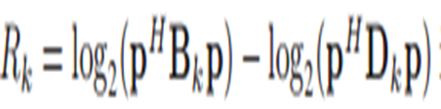


(2)由于上述$p_{1}为$非凸问题，需要将其转化为凸优化问题。通过堆叠方法，将公共速率与私有速率转换为矩阵形式:
其中， 为块对角正定矩阵。
将私有速率表示为
利用带辅助变量 指数项推导出$R_{c,k}{,R}_{k}$的上界和下界,得到:

Slide 13


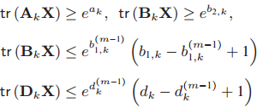
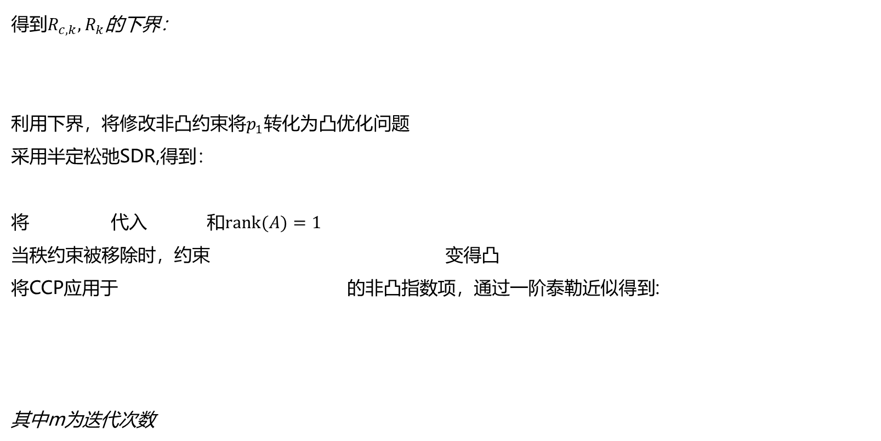
得到$R_{c,k}{,R}_{k}$的下界：
利用下界，将修改非凸约束将$p_{1}$转化为凸优化问题
采用半定松弛SDR,得到：
将 代入 和$rank(A)=1$
当秩约束被移除时，约束 变得凸
将CCP应用于 的非凸指数项，通过一阶泰勒近似得到:
其中m为迭代次数

Slide 14

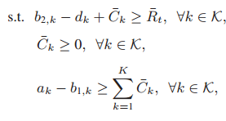


第m次迭代是一个凸优化问题，表示如下：
其中， 和
而 以及 通过求解$p_{2}得出$
且通过几次迭代，保证了算法收敛到局部最优解。该问题通过CVX工具箱仿真可以解决。
注：为了满足秩约束，可以使用足够大数量的随机向量

Slide 15
Part 04
仿真与总结

Slide 16
本节中，我们测量了数值结果来验证所提出的算法。我们部署了一个多用户MISO系统，该系统由两个发射天线和两个单接收天线组成。
我们假设实际信道具有i.i.d复高斯分布遵循
估计信道的信道分布遵循
在仿真中，我们将提出的RSMA技术与现有的多址策略(SDMA、NOMA、OMA和组播)进行了比较。RSMA可以通过调整分配给流的功率来作为现有策略工作。假设第一个用户(强用户)比第二个用户(弱用户)有更大的信道增益。因此，在NOMA情况下，弱用户的私有流功率应设为零，即P₂ = 0。当公共流关闭时，RSMA显示为SDMA，即P_{c} = 0。通过将总发射功率分配给指定时隙内的一个专用流，RSMA也成为OMA。

Slide 17
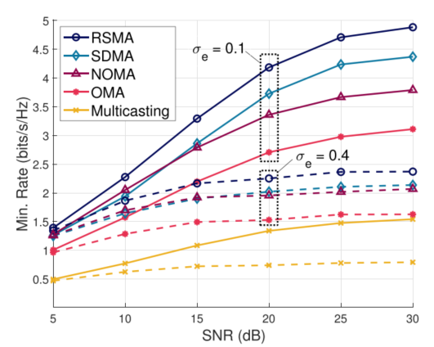
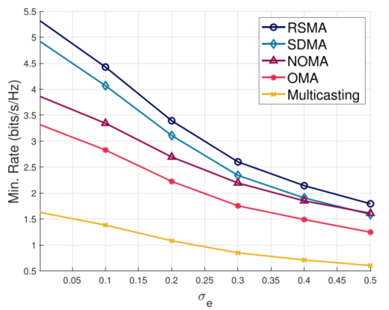
图1.当σ_{e} = 0.1和σ_{e} = 0.4时，提出的RSMA和现有策略的最大最小率性能与信噪比的比较
图2.对于σ_{e}，本文提出的RSMA和现有策略的最大最小速率性能。
图1中，我们比较了所提出的RSMA方法的最大最小率与现有多址方案的信噪比。我们观察到，在各种现有的多址技术中，RSMA在所有信噪比制度下都表现出最好的性能。
其次，在σ_{e}变化、信噪比为20 dB的情况下，比较了RSMA和传统多址方案的最大最小速率性能。从图2中可以看出，RSMA相对于SDMA对信道估计误差的鲁棒性增加。当σ_{e} = 0时，最大-最小速率差约为8%，当σ_{e} = 0.5时，最大-最小速率差约为13%。
此外，无论σe如何，RSMA比NOMA、OMA和组播实现了更好的最大最小速率性能

Slide 18
感谢聆听
B. Lee and W. Shin, "Max-Min Fairness Precoder Design for Rate-Splitting Multiple Access: Impact of Imperfect Channel Knowledge," in IEEE Transactions on Vehicular Technology, vol. 72, no. 1, pp. 1355-1359, Jan. 2023.

